Slide 1
Всероссийский конкурсный отбор проектов «Женщины за здоровое общество»
Наименование проекта «Сделай свой выбор»
Номинация:
Здоровый образ жизни
Руководитель команды: Ахман В.В, город Мариуполь

Slide 2
Проблематизация. Актуальность проекта
Недостаточная осведомленность и малая эфективность программ поддержки здорового образа жизни в школах приводит к ухудшению здоровья и ухудшению продолжительности жизни.В условиях современного общества, где уровень стресса и распространенность заболеваний, связанных с образом жизни, продолжают расти, изучение влияния ЗОЖ на здоровье человека становится особенно актуальным. Здоровый образ жизни -это не просто тренды, а основа для полноценного и счастливого существования.
1.
Возрастание и изменение характера нагрузок на организм человека в связи с усложнением общественной жизни.
2.
Падение общих показателей здоровья среди населения.
Недостаточная осведемленность школьников о здоровом образе жизни.
Влияние на будущее страны.
3.

Slide 3
Целевая аудитория
В качестве основной целевой аудитории выступают учащиеся школы
Возрастная категория: 1-11 классы, ( 7-17 лет)

Slide 4
Стадия проекта. Зрелость проекта
Активный проект (продумана архитектура проекта собрана команда, понятны ресурсы, источники продвижения проекта, реализация начата/продолжается)

Slide 5
Миссия проекта. Цели и задачи проекта
Цели и задачи
1.
Повышение осведомленности о преимуществах здорового образа жизни
1.
изучить основные принципы здорового образа жизни
2.
изучени е влияния здорового образа жизни на качество жизни
2.
оценить текущее состояние целевой аудитории
3.
формирование позитивных привычек в еде, создание условий для активного отдыха
3.
разработка и распространение учебных материалов

Slide 6
Суть проекта
Изучение и важной и актуальной темы
которая имеет непосредственное отношение к каждому человеку.
Создание активной среды у школьников для формирования
понимания ценности здоровья и ответственности за свое благополучие
Исследование конкретных аспектов здорового образа жизни
Выявление взаимосвязи между ЗОЖ и состоянием здоровья

Slide 7
Механика проекта
Проект «Сделай свой выбор» носит просветительский характер.Основная идея проекта - реализация комплекса мероприятий, направленных на пропаганду здорового образа жизни через личное участие каждого школьника в социальных акциях, проектах-презентациях, спортивных соревнованиях, игровых занятиях, веселых стартах, тренингах, фотоконкурсах, создании видеороликов, полиграфической символики, встречах, творчестве и т.д.
реализация личного потенциала школьников;
удовлетворение в потребности общения с единомышленниками;
развитие лидерских качеств, организаторских способностей и навыков социального проектирования;
увеличение физической активности;
улучшение эмоционального здоровья,
увеличение команды добровольцев;
приобретение навыков отказа от употребления табака, алкоголя, наркотиков;
Инструменты:
1. спортивные мероприятия
2. анкетирование
3. исследование и анализ
Последовательность:
1. подготовительный этап (формирование команды,проведение организационно-методической работы)
2. основной (комплекс мероприятий, направленный на увеличение физической и двигательной активности:Игровые занятия и упражнения,подвижные игры на свежем воздухе,спортивные игры на площадке и в спортивном зале)
3. заключительный (изготовление печатной продукции (буклеты, блокноты, тетради, значки с элементами социальной рекламы в направлении ЗОЖ) и распространение;
создание информационно-методической базы по вопросам профилактики ПАВ и пропаганды ЗОЖ

Slide 8
Основные результаты проекта
вовлечение максимального количества школьников в системную работу по формированию ЗОЖ;
формирование у учащихся практических навыков безопасного поведения (отказа от алкоголя, курения);
увеличение интереса к здоровому питанию и физической активности
формирование новых полезных привычек у участников
рост числа людей регулярно занимающихся спортом

Slide 9
Информация о текущем статусе реализации проекта
1.Проведение спортивных игр, конкурсов и эстафет.
2. Конкурс рисунков «Мы за здоровый образ жизни»
3. Конкурс Сиен газет «Скажем нет вредным привычкам»
4. День Здоровья «Спортивны квест»
https://vk.com/club219651170

Slide 10
Каналы продвижения проекта
https://vk.com/club219651170
Данный проект используется в ГБОУ СШ №34 г.о Мариуполь среди обучающихся 1-11 классов.

Slide 11
Ресурсы
Материально-техническая база.
Включает спортивный зал, оборудование, спортивную площадку, хоккейную коробку, площадку «воркаут», актовый зал и библиотеку.
1.
Методическое обеспечение
Использование программы учреждения образования «Здоровым быть здорово»
2.
3.
Информационные ресурсы.
К ним относятся возможность использования сети интернет

Slide 12
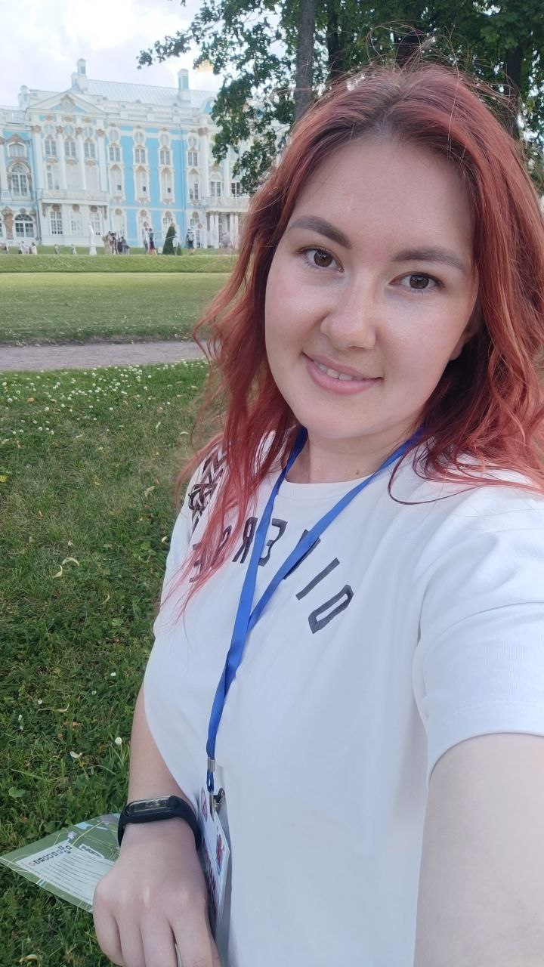
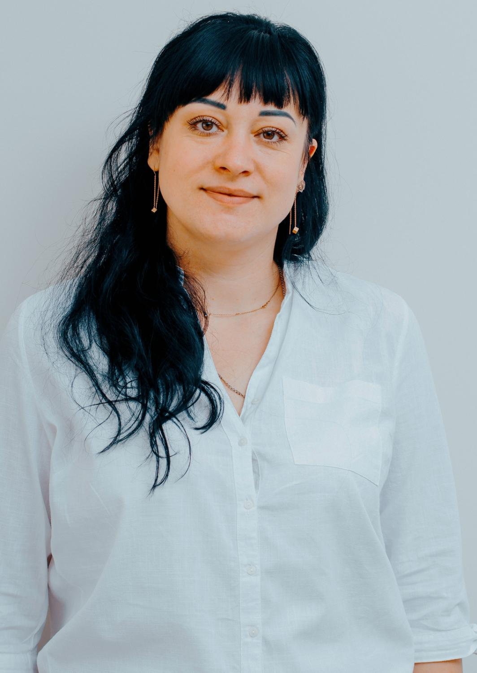
Команда проекта
Ключевые члены команды
Руководители проекта
Ахман Валентина Валериевна 06.11.1990 г.р
Учитель физической культуры ГБОУ СШ №34
Россия, Донецкая Народная Республика , Город Мариуполь
Красозова Марина Витальевна 16.02.1998
Учитель начальных классов
Россия, Донецкая Народная Республика, Город Мариуполь

